Slide 1
CSS
Associare regole a selettori
a cura di Marco Zucchini
© 2016

Slide 2
Selettori
Selettore
Dichiarazione
Identificano i tag HTML a cui applicare lo stile
H1
{ color: purple;}
Proprietà
Valore

Slide 3
Classificazione selettori
Le regole CSS si possono associare ai tag HTML nelle seguenti modalità:
a livello di elemento (singoli tag)
contestuali
di classe
di ID

Slide 4
Selettori a livello di elemento
I selettori definiti a livello di elemento si riferiscono ad uno o più tag HTML.
Questi vanno elencati prima di esplicitare la/le regola/e da applicarvi.
Esempio
H1 { color:red; }
P { color:green; }
Tutto il testo contenuto in questi tag sarà visualizzato nel colore definito dalle rispettive regole.

Slide 5
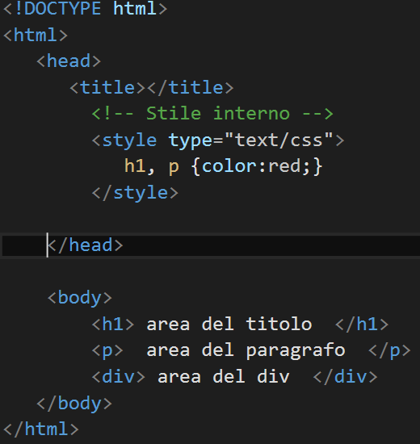
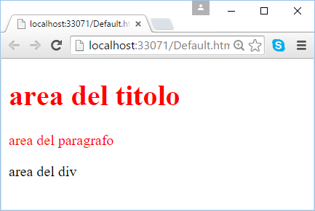
Esempio (Selettori a livello di elemento)
Posso applicare la regola di stile a più elementi, specificandoli separati da virgola.

Slide 6
Selettori a livello contestuale
Selettori che si riferiscono ad uno specifico contesto nell’ambito del documento HTML
L’esempio che segue si applica agli elementi in grassetto di una lista
Esempio
LI B {color: purple;}

Slide 7
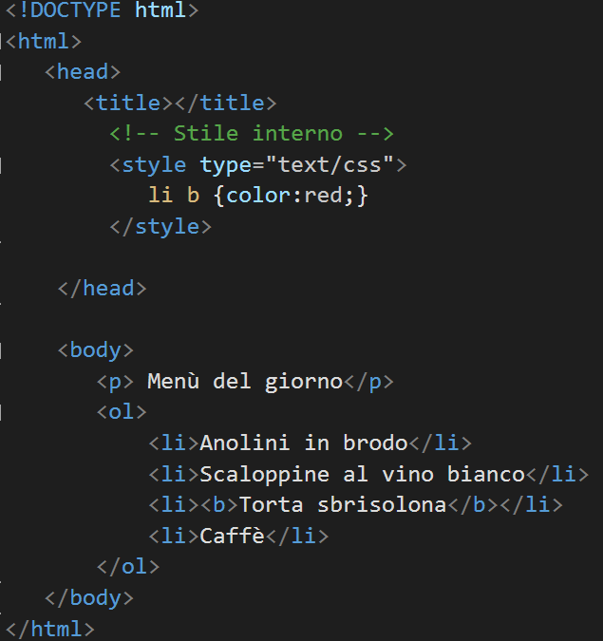
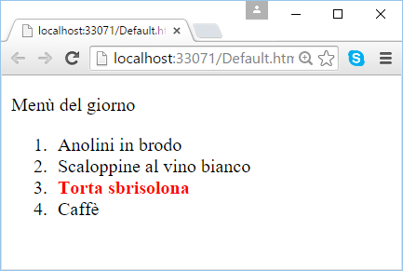
Esempio (Selettori a livello contestuale)

Slide 8
Selettori a livello di classe
Per specificare stili differenti per un medesimo tag HTML, si ricorre alla definizione di classi CSS
Una classe di stile, associata ad un tag HTML, si definisce come segue
nometag.nomeclasse { regolacss; }
Esempio
p.sx { text-align:left; }
Per applicare lo stile di classe sx al tag <p> occorre utilizzare l’attributo CLASS
Esempio
<p CLASS=“sx”>Allineamento a sinistra</p>

Slide 9
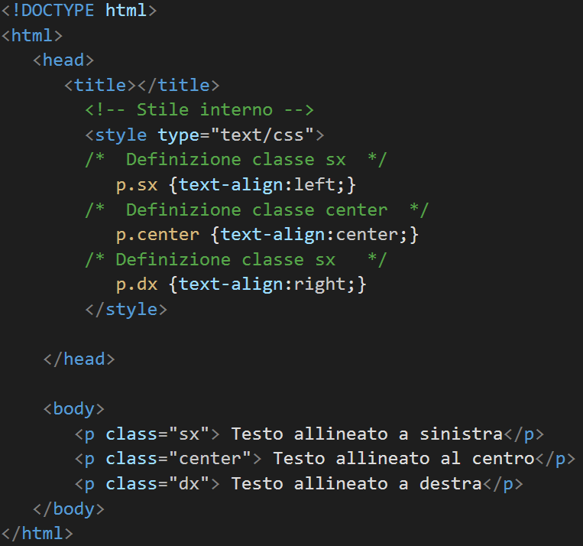
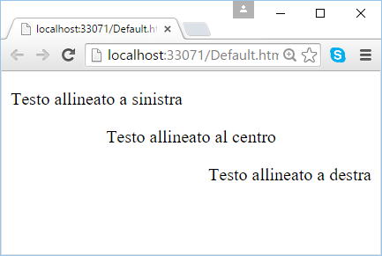
Esempio (Selettori a livello di classe)

Slide 10
Selettori a livello di classe
Se il nome della classe è definito utilizzando il carattere punto ‘.’ al posto del tag HTML, la classe potrà essere associata a qualsiasi tag
Una classe di stile, associabile a qualsiasi tag HTML, si definisce come segue
.nomeclasse {regole-css;}
Esempio
.testorosso {color: red;}

Slide 11
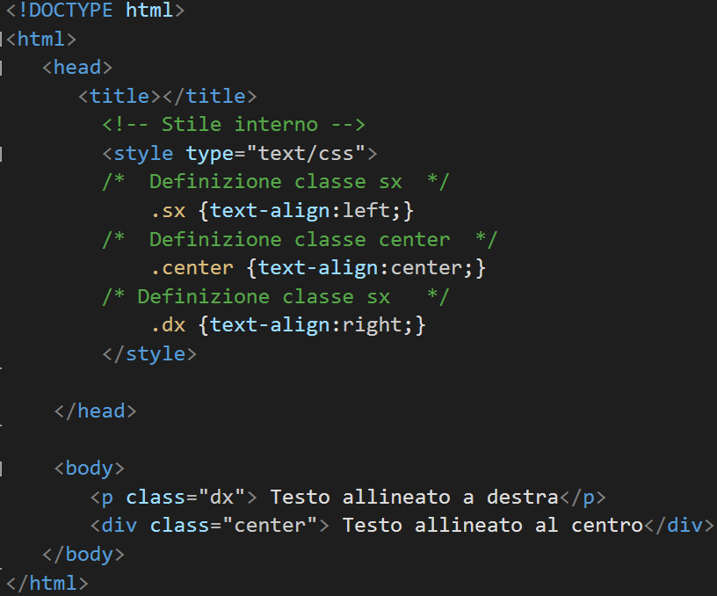
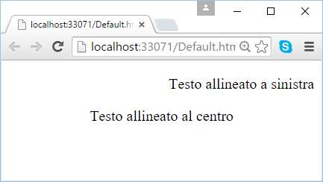
Esempio

Slide 12
Selettori di ID
Analoghi ai selettori di classe associabili a qualsiasi tag
La sintassi per definire in questo modo la classe di stile è la seguente:
#pernomeclasse {regole-css;}
Per applicare lo stile di classe ad un tag HTML occorre però utilizzare l’attributo ID
Esempio
<p ID=“dx”>Allineamento a destra</p>

Slide 13
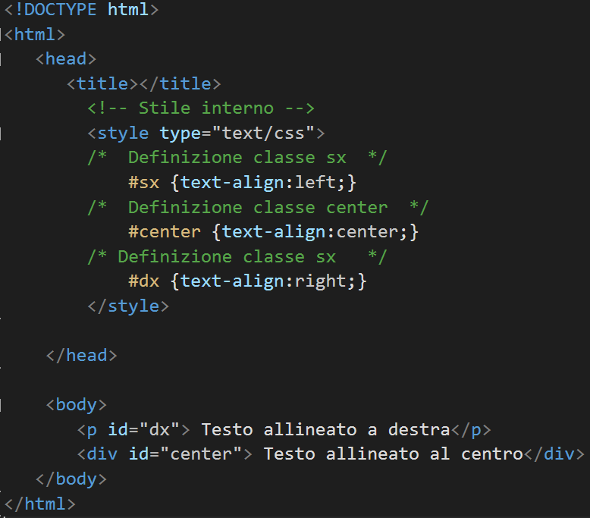
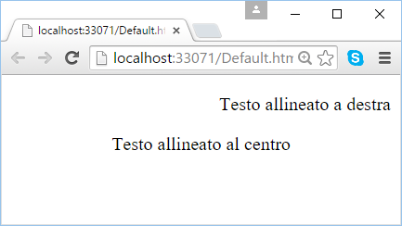
Esempio

